Slide 1
MNOŽINY
Vzťahy a operácie
s množinami

Slide 2
PRÍKLADY
Operácie s množinami

Slide 3
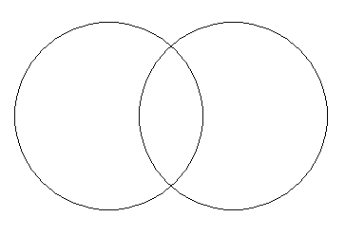
PRÍKLAD 1:
Nájdite zjednotenie množín:
A = {x∈N; x ≤ 4}
B = {x∈Z; lxl < 3}
a. nájdite prvky množín A,B:
A = {1,2,3,4}
B = {-2,-1,0,1,2}
H
b. znázornite :
A
B
-1•
-2•
•0
•3
•4
c. zapíšte prvky zjednotenia:
•1 •2
A ∪ B = {-2,-1,0,1,2,3,4}

Slide 4

PRÍKLAD 2:
Nájdite prienik množín:
A = {x∈R; x² = 9}
B = {x∈Z; 1 < x ≤ 6}
a. nájdite prvky množín A,B:
A = {-3,3}
B = {2,3,4,5,6}
H
b. znázornite :
A
B
•2 •4
•5 •6
c. zapíšte prvky prieniku:
-3• •3
A ∩ B = {3}

Slide 5
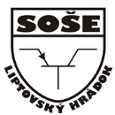
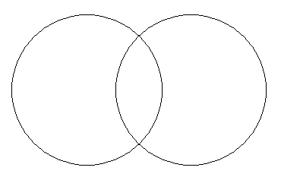


PRÍKLAD 3:
Nájdite rozdiely množín:
A = {x∈R; x² = x}
B = {x∈N; x² < 16}
1. nájdite prvky množín A,B:
A = {0,1}
B = {1,2,3}
2. znázornite :
H
A
B
•2
•3
3. zapíšte prvky rozdielov:
•0 •1
A - B = {0}
B - A = {2,3}

Slide 6
PRÍKLAD 4:
Nájdite doplnok množiny A do množiny H:
A = {x∈N; ² x ∧ x ≤ 6}
H = {x∈N; x < 10}
1. nájdite prvky množín A,H:
A = {2,4,6}
H = {1,2,3,4,5,6,7,8,9}
2. znázornite (overte A ⊂ H):
H
A
•1 •3
•5 •7
•8 •9
3. zapíšte prvky doplnku:
•2 •4
•6
A‘_{H} = {1,3,5,7,8,9}

Slide 7
Ďakujem za pozornosť
Autor: Mgr. Martina Dzurová

